Slide 1
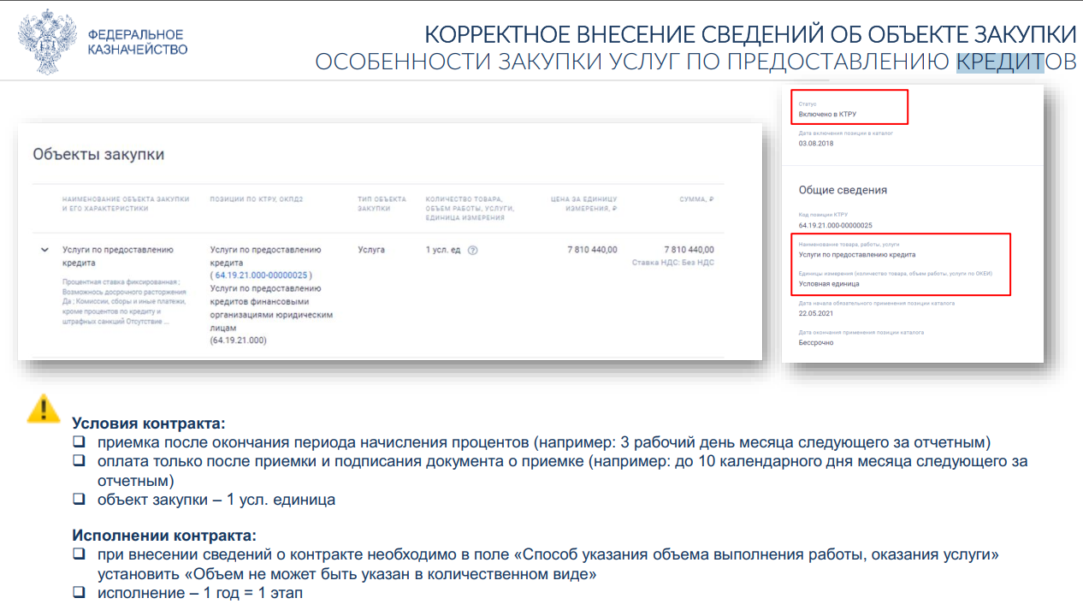
ПРИМЕР КОРРЕКТНОГО ВНЕСЕНИЯ СВЕДЕНИЙ О ЗАКУПКЕ УСЛУГ
ПО ПРЕДОСТАВЛЕНИЮ КРЕДИТОВ

